Slide 1
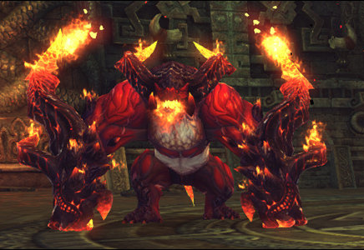
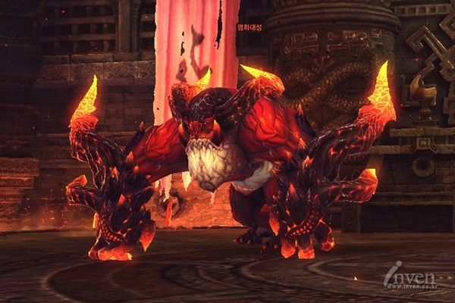
보스 모델링 레퍼런스
추천 참고영상: https://youtu.be/SEgQYx6N5Hg
손에서 여러 갈래로 뻗은 뿔 같은 느낌 필요 (두꺼워 보이는 손)
불꽃 효과는 이펙트로

Slide 2
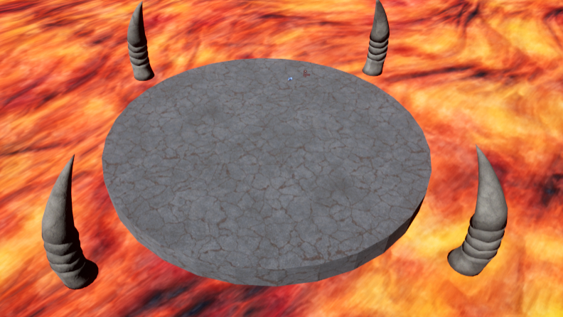
스테이지
이미지와 같이 원형 맵 + 용암 낭떠러지 (낙사 o)
지형 텍스처는 왼쪽 이미지의 금 간 부분을 흐르는 용암으로 표현 예정
카오스 디스트럭션을 사용하여 맵 일부가 부서지는 연출 구현 (가능 시)

Slide 3
보스 기본 설정
체력, 공격력 등은 기본적으로 1스테이지 보스와 비슷한 수준으로 설정해본 후 플레이하며 밸런싱
크기는 인게임에 적용된 블레이드 캐릭터의 2.5배 수준으로 설정
기본적으로 플레이어를 향해 이동하며, 8초마다 공격 대상을 강제로 바꿈 (강제로 대상 바꾸는거 없을 시 원거리 혼자 멀리서 쏘다 끝날 예정)

Slide 4
보스 공격패턴 1 : 양팔 휘두르기
양쪽 팔을 한 번씩 휘둘러 팔에 맞는 플레이어에게 피해를 줌 (공격 전 양쪽 팔을 뒤로 뻗는, 약간의 전조동작 필요)
필요 애니메이션 1개: 기본공격

Slide 5
보스 공격패턴 2 : 한쪽 팔 찍기
한쪽 팔을 치켜들고, 잠시 뒤 내려찍어 팔에 닿는 플레이어에게 피해를 줌
첫 공격은 반드시 왼팔을 사용하며, 2회차 사용 시부터는 이전의 공격 패턴과 성공률에 따라 각 행동(왼팔 공격, 오른팔 공격)의 점수를 매겨 더 높은 점수의 패턴을 사용함(각각의 점수는 LA, RA로 표기): > LA, RA 기본값 10점으로 설정 > 왼팔 공격이 플레이어에게 적중 시 LA +3, 적중 실패 시 LA -5 > 오른팔 공격이 플레이어에게 적중 시 RA +3, 적중 실패 시 RA -5 > 점수 동률 시 바로 이전에 사용한 팔의 반대팔을 사용 > 두 공격의 점수가 모두 0점 이하일 경우 한 팔 내려찍기 패턴을 더 이상 사용하지 않음 (회피가 쉬운 패턴이라고 판단)
내려찍을 범위에 붉은 장판으로 위험구역 표시 (이후 모든 위험장판 표시는 애니메이션 노티파이로 구현)
필요 애니메이션 2개: 왼쪽 팔 공격, 오른쪽 팔 공격

Slide 6
보스 공격패턴 3 : 브레스
고개를 뒤로 젖히고, 잠시 후 고개를 앞으로 내밀며 전방에 화염을 발사해 앞에 있는 모든 플레이어들에게 피해를 줌
화염 발사 전 잠시 동안 공격 판정 범위에 붉은 장판으로 위험구역 표시
필요 애니메이션 1개

Slide 7
보스 공격패턴 4 : 공중 낙하
제자리에서 높게 점프한 후, 그대로 낙하하여 지면에 닿아 있던 플레이어에게 피해를 줌
첫 공격은 점프 후 3초 뒤에 낙하하며, 2회차 사용 시부터는 이전의 낙하 대기시간과 성공률에 따라 낙하 시간 별 점수를 매겨 가장 높은 점수의 패턴을 사용함 (1/2/3/4/5초 뒤 낙하를 각각 1S/2S/3S/4S/5S로 표기 > 1S, 2S, 3S, 4S, 5S 각각 기본값 3점으로 설정 > n초 대기 후 공격이 플레이어에게 성공 시 해당 패턴의 점수 +1 (두 플레이어 모두 적중 시 +2) > n초 대기 후 공격이 맞지 않았을 경우 해당 패턴의 점수 -2 > 가장 높은 점수가 동률일 경우 그 중 가장 짧은 대기시간의 패턴을 사용 > 점수가 0점이 된 패턴은 사용하지 않으며, 5개의 패턴이 모두 0점이 된 경우 공중 낙하 패턴을 더 이상 사용하지 않음
낙하 시 아주 잠깐 동안 맵 전체에 붉은 장판으로 위험구역 표시
필요 애니메이션 2개: 점프, 낙하 (점프->일정 시간 정지->낙하 순으로 재생)

Slide 8
보스 체력별 패턴 : 포효
보스의 체력이 전체 체력의 1/3 이하가 되면 제자리에서 약 4초간 가슴을 치는 모션과 함께 맵 전체에 퍼져나가는 파동을 발사 (이펙트)
포효 시 지형 일부를 파괴 (낙사 확률 증가. 외곽이 아닌 중앙지역+군데군데 파괴해서 플레이어가 이동 중에 낙사할 수 있도록 함)
포효 후에는 보스의 모든 공격의 피해량 증가(일단 2배로 해놓고 밸런스 테스트)
공격패턴 2에서 제작했던 포효 애니메이션을 재사용하고 이름 바꿔서 복사해서 나중에 이펙트만 추가
필요 애니메이션 1개

Slide 9
그 외 패턴 및 제작할 애니메이션/이펙트
Idle 애니메이션 1종
Death 애니메이션 1종 (몸이 약간 뒤로 기우는 정도면 충분. 몸이 빛나면서 폭발하는 이펙트 넣을건데 아무튼 별도의 애니메이션이 필요함)

Slide 10
AI 요소
공격패턴 2, 4에 적용된, 누적 점수에 따라 다음 패턴을 변형하는 시스템
보스가 플레이어의 공격 회피 여부를 확인하여 플레이어가 쉽게 회피하는 패턴일 경우 패턴을 바꿔 사용하고, 플레이어가 피하기 힘들어하는 패턴일 경우 계속 사용하는 구조

